Slide 1
MAGIC MIRROR
Jaka Jenko, Jan Rat, Tilen Burjek, Žan Žagar

Slide 2
Skupina
Jaka Jenko – Računalniški tehnik
Jan Rat – Računalniški tehnik
Tilen Burjek - Računalniški tehnik
Žan Žagar – Računalniški tehnik

Slide 3
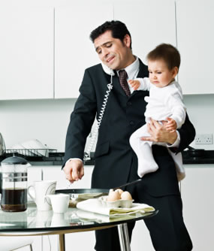
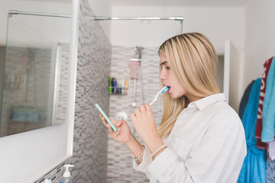
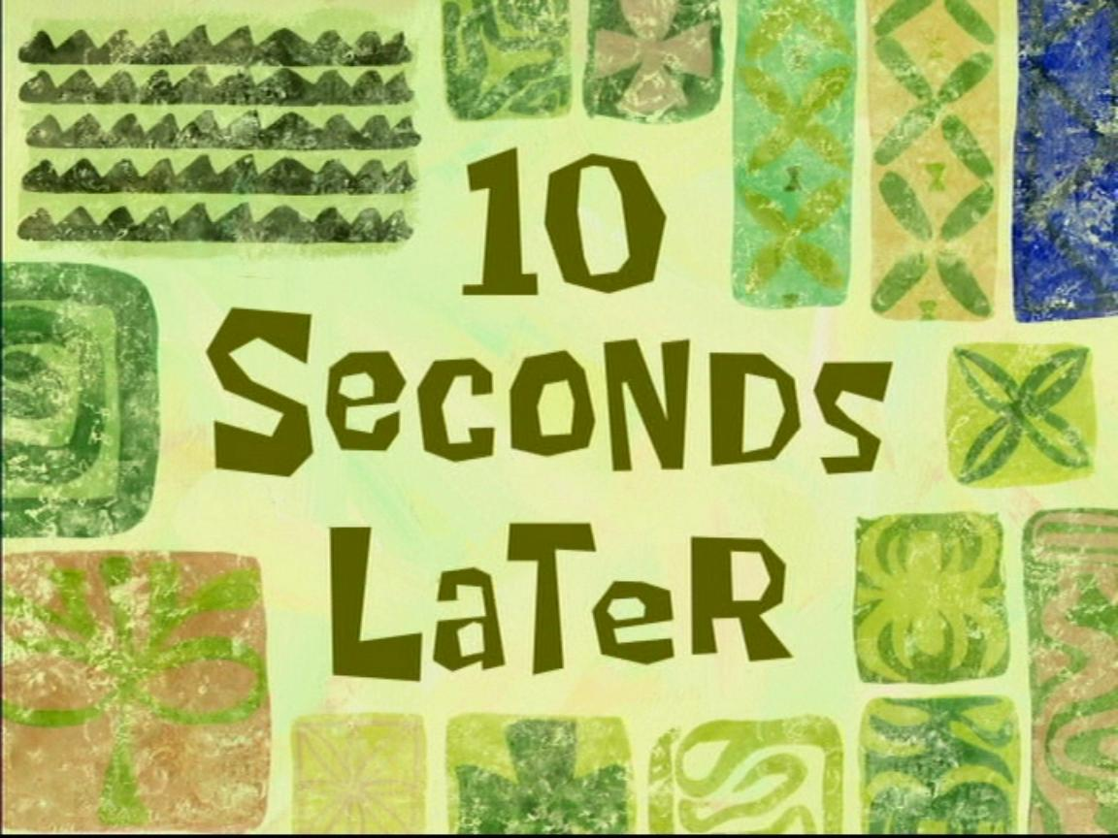
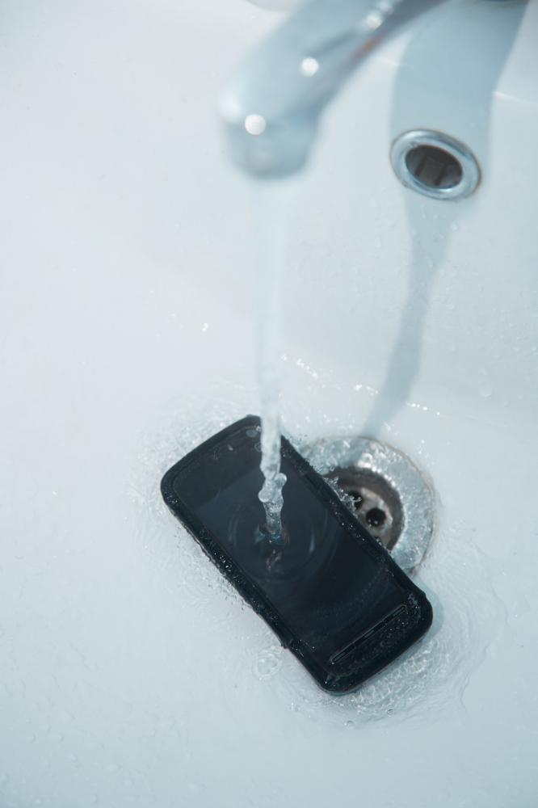
Problemi
Ljudje imajo premalo časa (uspešni še toliko manj)
Med urejanjem so telefoni nerodni (umivanje zob- voda)

Slide 4
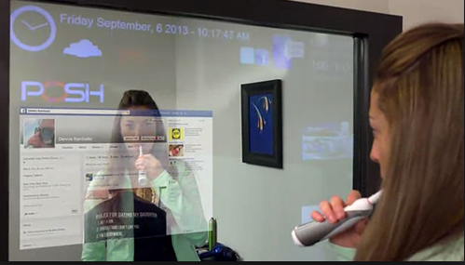
Rešitev
Gledalo, ki izpisuje:
urnik,
vreme,
novice,
„karkoli“

Slide 5
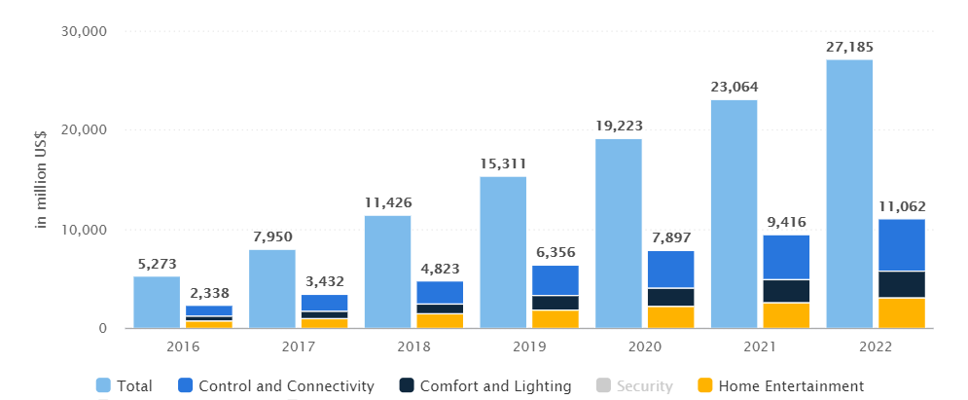
Market
Evropa
2 milijona pametnih domov
2017 - 8 milijonov $

Slide 6
Produkt
Pametno ogledalo
(IRL predstavitev)

Slide 7
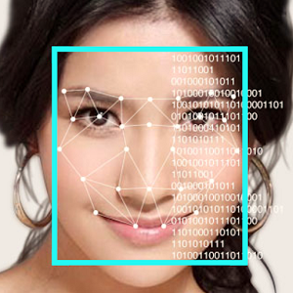
Prednosti
Posodobitve preko interneta
Prepoznavanje obraza (prilagoditev informacij)
Prepoznavanje in nadzor z gestami

Slide 8
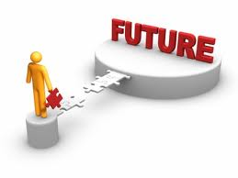
Plani
Do sredine decembra
Prepoznavanje obraza
Pridobivanje podatkov iz spleta
Izpis podatkov
Do sredine januarja
Sestavljen produkt (okvir, steklo)
Združitev tehnologij
Prepoznavanje gest (rok)

Slide 9
Investicija
Eno leto:
Plača: 25 000 € * 4 osebe = 100 000 €
Izdelava izdelka: 250 € * 1000 izdelkov = 250 000 €
Najem prostora: 2000 € * 12 mesecev = 24 000 €
Ostali stroški (dobava, pošiljanje, oprema) ≈ 100 000 €
474 000 € ≈ 500 000 € investicije

Slide 10
Kontakt
weAreWorking@MagicMirrorCompany.si

